Slide 1


Slide 2
^{El nacimiento}
^{de Jesús}
^{El nacimiento}
^{de Jesús}

Slide 3
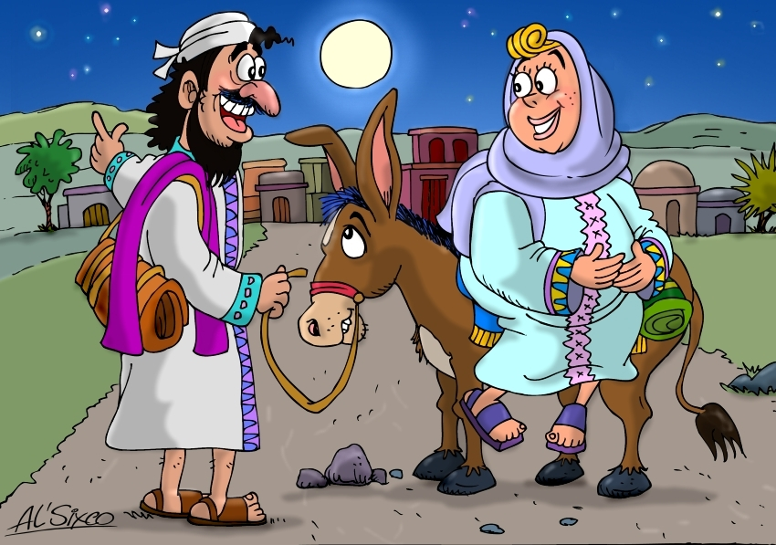

Slide 4
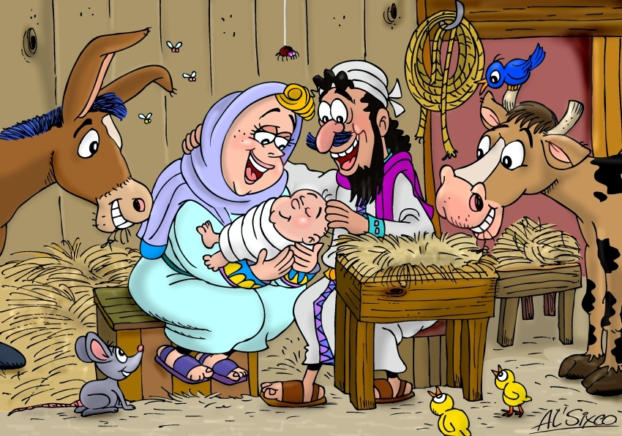

Slide 5
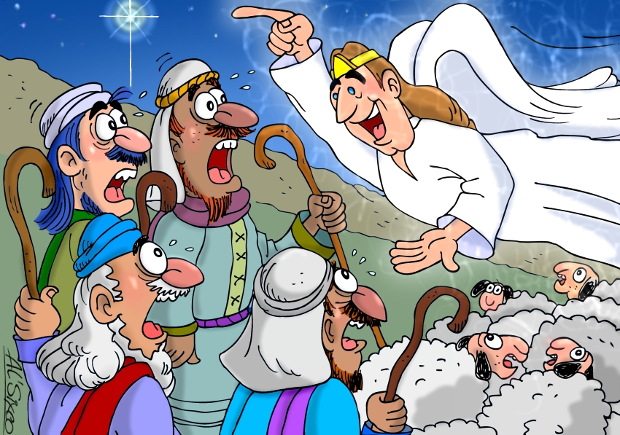

Slide 6
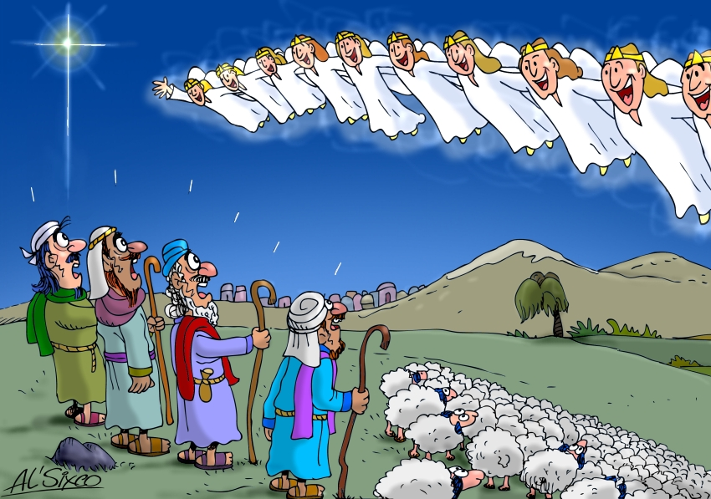

Slide 7
^{«Hoy les ha nacido}
^{en la ciudad de David}
^{un Salvador, que es}
^{Cristo el Señor.»}
^{Lucas 2:11}

Slide 8
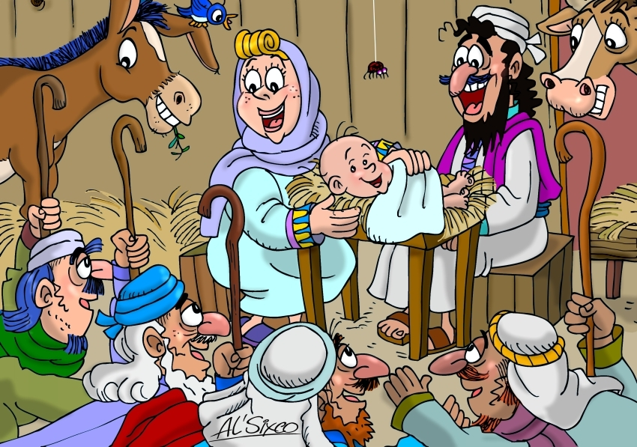

Slide 9
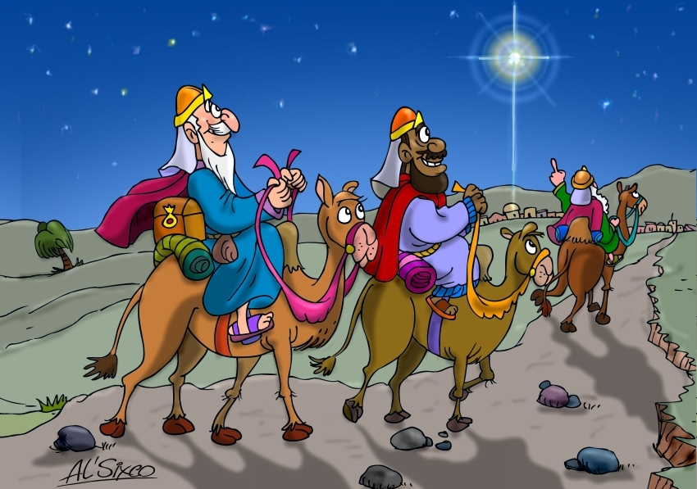

Slide 10
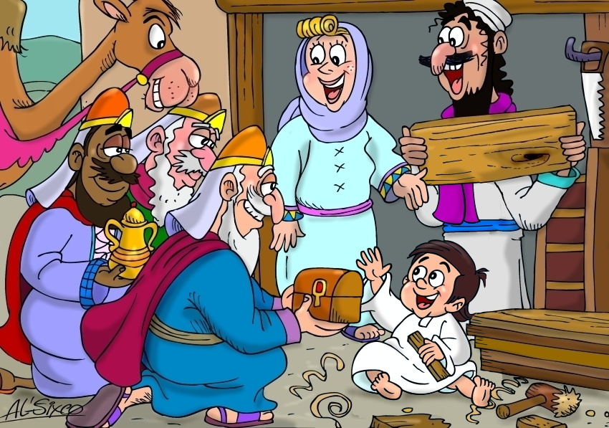

Slide 11

El nacimiento de Jesús
Arte: Absalóm-León Sixco
©2015 hermanamargarita.com

